Slide 1
LC 20 : Détermination de constantes d’équilibre
Niveau : CPGE (MP/PT)

Slide 2
Pré-requis
Chimie première année (Evolution et équilibre chimique, Acide/Base, Oxydoréduction, solubilité).
Thermochimie

Slide 3
I - Rappels sur la constante d’équilibre
En fonction des concentrations : quotient réactionnel
En fonction de grandeurs thermodynamique
II - Détermination par mesure de concentrations
Mesure directe de concentration par titrage
Mesure indirecte via des grandeurs physiques
III - Détermination par mesure de ΔrG°.
IV - Influence de la température

Slide 4
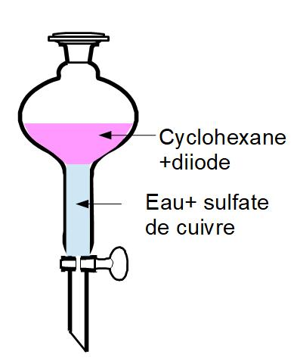
II-1) Mesure directe de concentration par titrage
Réaction considérée : I_{2(aq)} ⇌ I_{2(orga)}

Slide 5
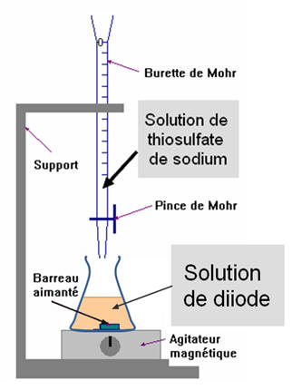
II-1) Mesure directe de concentration par titrage
Réaction considérée : I_{2(aq)} ⇌ I_{2(orga)}

Slide 6
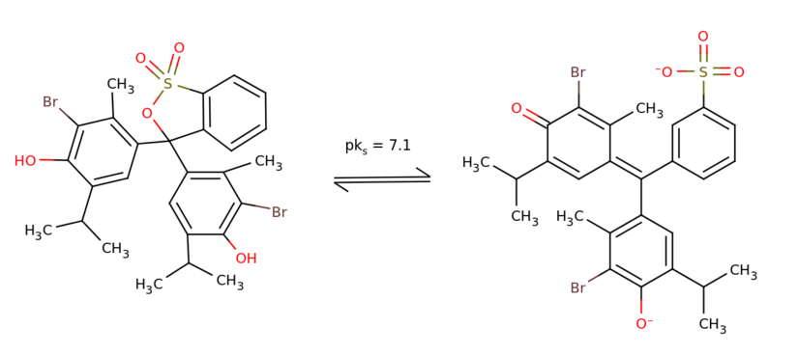
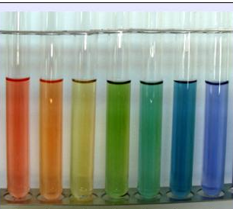
II - Mesure indirecte via des grandeurs physiques
b) Spectroscopie UV-visible
Bleu de Bromothymol
S1 : pH = 7(à mesurer)
S2 : pH ≃ 1
S3 : pH ≃ 13

Slide 7
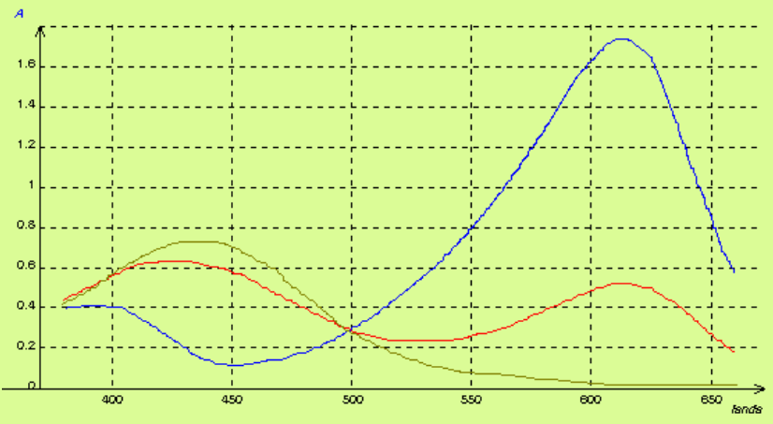
II - Mesure indirecte via des grandeurs physiques
b) Spectroscopie UV-visible

Slide 8
II - Mesure indirecte via des grandeurs physiques
b) Spectroscopie UV-visible
 | S1 | S2 | S3
λ₁ = 420 nm | A₁ = 0,625 | A₂ = 0,706 | A₃ = 0,281
λ₂ = 615 nm | A'₁ = 0,525 | A'₂ = 0,022 | A'₃ = 1,74

Slide 9
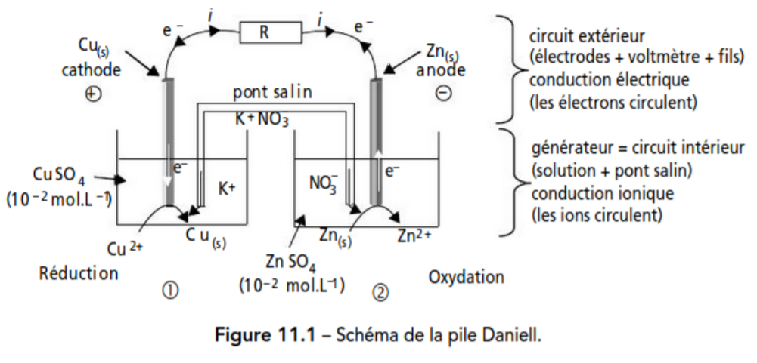
III - Détermination par mesure de ΔrG°

